Slide 1
ПРИНЦИПИАЛЬНЫЕ ЭЛЕКТРИЧЕСКИЕ СХЕМЫ СИСТЕМ АВТОМАТИЗАЦИИ
Задание на 11.12.20025: изучить, сделать конспект лекции и ответить на вопросы в конце презентации.

Slide 2
Перечень рассматриваемых вопросов:
1. Условные обозначения элементов автоматизации, технологического и электротехнического оборудования на принципиальных электрических схемах.
2. Правила чтения принципиальных электрических схем автоматизации.
3. Принципиальная электрическая схема управления электроприводом задвижки.
4. Принципиальные электрические схемы управления агрегатом вспомогательных систем.
5. Принципиальная электрическая схема управления ВВ.

Slide 3
Нормативно - технические документы:
ТПР-35.240.50-КТН-224-16 «Автоматизация и телемеханизация технологического оборудования площадочных и линейных объектов. Типовые проектные и технические решения».
ГОСТ 2.701-2008 Единая система конструкторской документации (ЕСКД). Схемы. Виды и типы. Общие требования к выполнению
ГОСТ 21.208-2013 Система проектной документации для строительства (СПДС). Автоматизация технологических процессов. Обозначения условные приборов и средств автоматизации в схемах
РД-35.240.00-КТН-232-14. «Автоматизированные системы управления технологическими процессами. Термины и определения».

Slide 4
Глоссарий
Схема - это документ, на котором показаны в виде условных изображений или обозначений составные части изделия и связи между ними.
Вид схемы: Классификационная группировка схем, выделяемая по признакам принципа действия, состава изделия и связей между его составными частями.
Тип схемы: Классификационная группировка схем, выделяемая по признаку их основного назначения.
Экспликация – текст, поясняющий значение символов, условных обозначений на планах, картах, схемах.
Notes:
Схемы делятся по видам (например: электрическая, гидравлическая, пневматическая и т.д.) и типам (например: структурная, функциональная, принципиальная, монтажная и т.д.)

Slide 5
Виды схем
Вид схемы | Определение | Код вида схемы
Схема электрическая | Документ, содержащий в виде условных изображений или обозначений составные части изделия, действующие при помощи электрической энергии, и их взаимосвязи | Э
Схема гидравлическая | Документ, содержащий в виде условных изображений или обозначений составные части изделия, использующие жидкость, и их взаимосвязи | Г
Схема пневматическая | Документ, содержащий в виде условных изображений или обозначений составные части изделия, использующие воздух, и их взаимосвязи | П
Схема газовая (кроме пневматической схемы) | Документ, содержащий в виде условных изображений или обозначений составные части изделия, действующие с использованием газа, и их взаимосвязи | X
Схема кинематическая | Документ, содержащий в виде условных изображений или обозначений механические составные части и их взаимосвязи | К
Схема вакуумная | Документ, содержащий в виде условных изображений или обозначений составные части изделия, действующие при помощи вакуума либо создающие вакуум, и их взаимосвязи | В
Схема оптическая | Документ, содержащий в виде условных изображений или обозначений оптические составные части изделия по ходу светового луча | Л
Схема энергетическая | Документ, содержащий в виде условных изображений или обозначений составные части энергетических установок и их взаимосвязи | Р
Схема деления | Документ, содержащий в виде условных обозначений состав изделия, входимость составных частей, их назначение и взаимосвязи | Е
Схема комбинированная | Документ, содержащий элементы и взаимосвязи различных видов схем одного типа | С
Notes:
Примечания
Для изделия, в состав которого входят элементы разных видов, разрабатывают несколько схем соответствующих видов одного типа, например схема электрическая принципиальная и схема гидравлическая принципиальная, или одну комбинированную схему, содержащую элементы и связи разных видов.
На схеме одного вида допускается изображать элементы схем другого вида, непосредственно влияющие на работу схемы этого вида, а также элементы и устройства, не входящие в изделие (установку), на которое (которую) составляют схему, но необходимые для разъяснения принципов работы изделия (установки).
Виды схем в зависимости от основного назначения подразделяются на типы.

Slide 6
Типы схем
Тип схемы | Определение | Код типа схемы
Схема структурная | Документ, определяющий основные функциональные части изделия, их назначение и взаимосвязи | 1
Схема функциональная | Документ, разъясняющий процессы, протекающие в отдельных функциональных цепях изделия (установки) или изделия (установки) в целом | 2
Схема принципиальная (полная) | Документ, определяющий полный состав элементов и взаимосвязи между ними и, как правило, дающий полное (детальное) представления о принципах работы изделия (установки) | 3
Схема соединений (монтажная) | Документ, показывающий соединения составных частей изделия (установки) и определяющий провода, жгуты, кабели или трубопроводы, которыми осуществляются эти соединения, а также места их присоединений и ввода (разъемы, платы, зажимы и т.п.) | 4
Схема подключения | Документ, показывающий внешние подключения изделия | 5
Схема общая | Документ, определяющий составные части комплекса и соединения их между собой на месте эксплуатации | 6
Схема расположения | Документ, определяющий относительное расположение составных частей изделия (установки), а при необходимости, также жгутов (проводов, кабелей), трубопроводов, световодов и т.п. | 7
Схема объединенная | Документ, содержащий элементы различных типов схем одного вида | 0
Notes:
Наименования типов схем, указанные в скобках, устанавливают для электрических схем энергетических сооружений.
Код схемы должен состоять из буквенной части, определяющей вид схемы, и цифровой части, определяющей тип схемы: например, схема электрическая принципиальная - Э3; схема гидравлическая соединений - Г4; схема деления структурная - Е1; схема электрогидравлическая принципиальная - С3; схема электрогидропневмокинематическая принципиальная - С3; схема электрическая соединений и подключения - Э0; схема гидравлическая структурная, принципиальная и соединений - Г0.

Slide 7
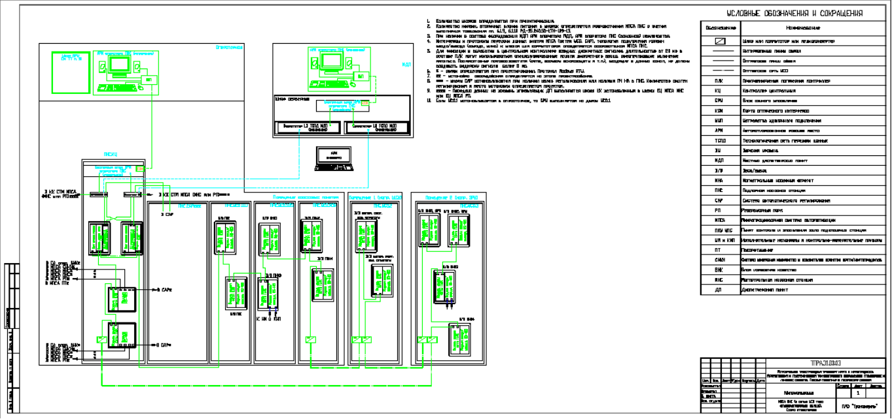

Схема электрическая структурная
Для отображения оригинала схемы необходимо выйти из режима показа слайдов и кликнуть 2 раза по значку (Adobe Acrobat)
Notes:
СОДЕРЖАНИЕ И НАЗНАЧЕНИЕ СТРУКТУРНЫХ СХЕМ
Схемы этого типа определяют основные элементы установки или изделия и разрабатываются на первой стадии проектирования (например, в проектном задании) для первоначальных решений. Их используют иногда для общего ознакомления с установкой или изделием. Поэтому на этих схемах дают упрощенное изображение основных элементов в виде прямоугольников и линий связи между этими элементами. Внутри прямоугольников обычно вписывают наименование элемента, а иногда и другие данные (например, мощность, напряжение и др.). Таким образом, структурная схема дает только общее представление об установке (или системе установок).

Slide 8
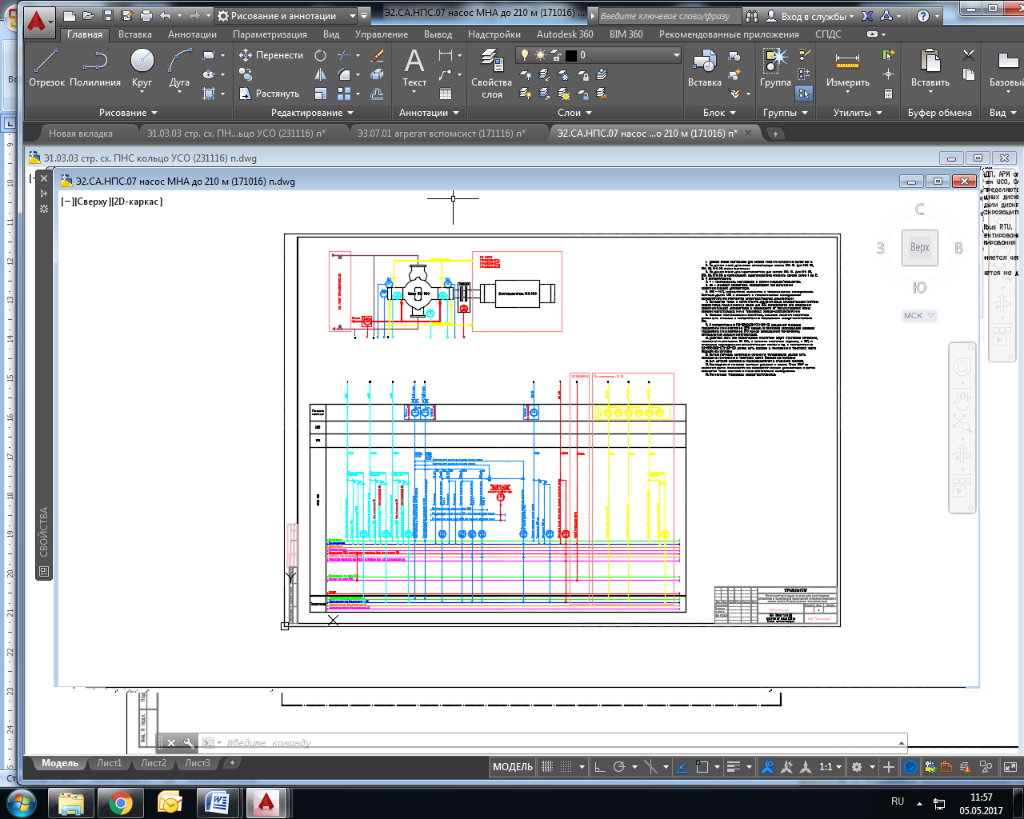
Схема электрическая функциональная
Для отображения оригинала схемы необходимо выйти из режима показа слайдов и кликнуть 2 раза по значку (Adobe Acrobat)
Notes:
СОДЕРЖАНИЕ И НАЗНАЧЕНИЕ ФУНКЦИОНАЛЬНЫХ СХЕМ
Схемы этого типа разъясняют определенные процессы в отдельных элементах установок или энергетических устройств, являются дальнейшим развитием структурных схем и служат для более углубленного ознакомления с ними. В этих схемах дается значительно более широкая и полная характеристика всех элементов установки. Связи между отдельными элементами конкретизируются, т.е. указываются количество и типы соединительных линий.

Slide 9
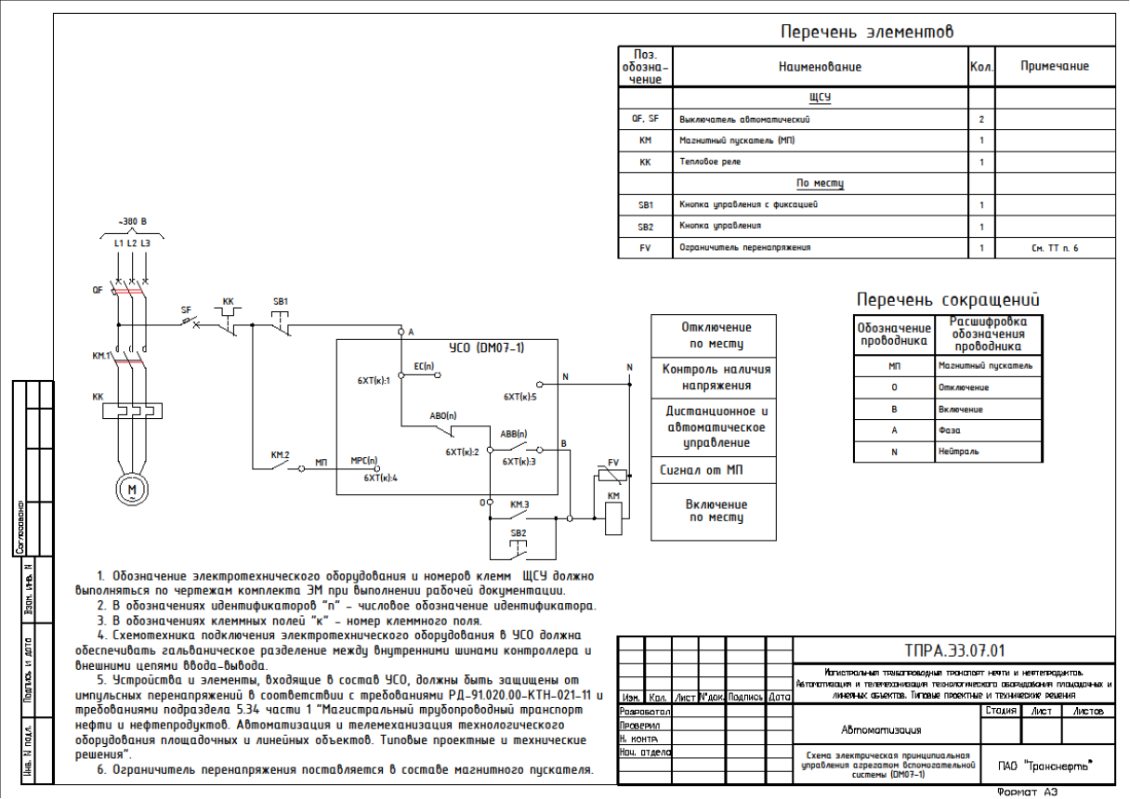
Схема электрическая принципиальная
Для отображения оригинала схемы необходимо выйти из режима показа слайдов и кликнуть 2 раза по значку (Adobe Acrobat)
Notes:
СОДЕРЖАНИЕ И НАЗНАЧЕНИЕ ПРИНЦИПИАЛЬНЫХ (ПОЛНЫХ) СХЕМ
Схемы этого типа выполняют значительно подробнее структурных и функциональных. Их назначение не только облегчить понимание принципа действия устройства во всех подробностях, но и дать исходный материал для составления схем соединений, спецификаций и заявок на основное оборудование, приборы и аппараты, а также для разработки конструктивных чертежей распределительных устройств и щитов.
На принципиальной схеме изображают все электрические элементы, необходимые для нормальной работы установки (все аппараты включения и выключения, измерительные трансформаторы тока и напряжения), а также все электрические связи между ними.
Все элементы схемы вычерчиваются в отключенном положении в виде условных графических обозначений в соответствии с действующим ГОСТом. Условные графические обозначения изображают на схеме либо в положении, в котором они даны в стандарте, либо повернутыми на угол 90° против часовой стрелки.

Slide 10
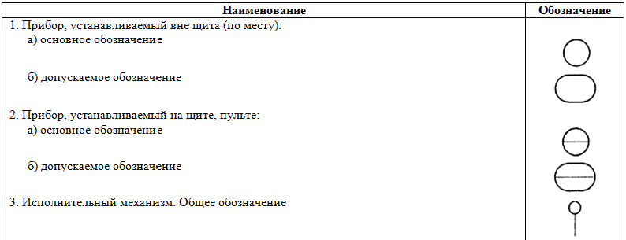
1. Условные обозначения элементов автоматизации, технологического и электротехнического оборудования на принципиальных электрических схемах.
Условные обозначения приборов и средств автоматизации в схемах
Notes:
Внутрь окружности вписываются:
- в верхнюю часть - функциональное обозначение (обозначения контролируемых, сигнализируемых или регулируемых параметров, обозначение функций и функциональных признаков приборов и устройств);
- в нижнюю – позиционные обозначения приборов

Slide 11
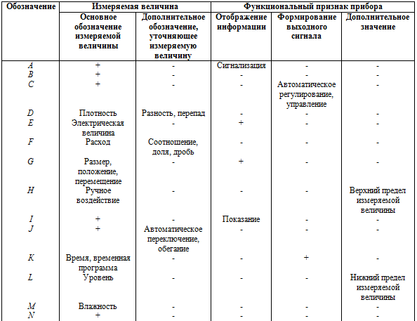
Основные буквенные обозначения измеряемых величин и функциональных признаков приборов должны соответствовать приведенным в таблице

Slide 12
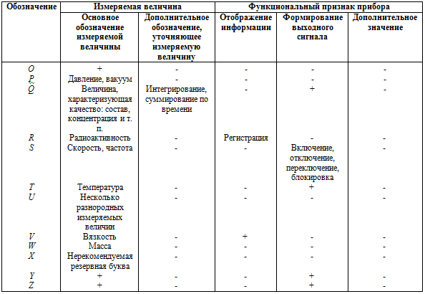
Продолжение таблицы

Slide 13
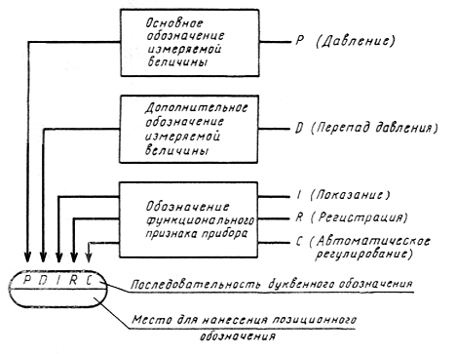
Принцип построения условного обозначения прибора на схемах автоматизации
Notes:
Порядок расположения буквенных обозначений принимают с соблюдением последовательности обозначений, показанных на слайде.
Условные обозначения приборов и средств автоматизации, применяемые в схемах, включают в себя графические, буквенные и цифровые обозначения.
В верхней части графического обозначения наносят буквенные обозначения измеряемой величины и функционального признака прибора, определяющего его назначение.
В нижней части графического обозначения наносят цифровое (позиционное) обозначение прибора или комплекта средств автоматизации.
При построении обозначений комплектов средств автоматизации первая буква в обозначении каждого входящего в комплект прибора или устройства (кроме устройств ручного управления и параметра "событие, состояние") является обозначением измеряемой комплектом величины.
Буквенные обозначения устройств, выполненных в виде отдельных блоков и предназначенных для ручных операций, независимо от того, в состав какого комплекта они входят, должны начинаться с буквы Н. Пример: HSA – ручной переключатель с сигнализацией.

Slide 14
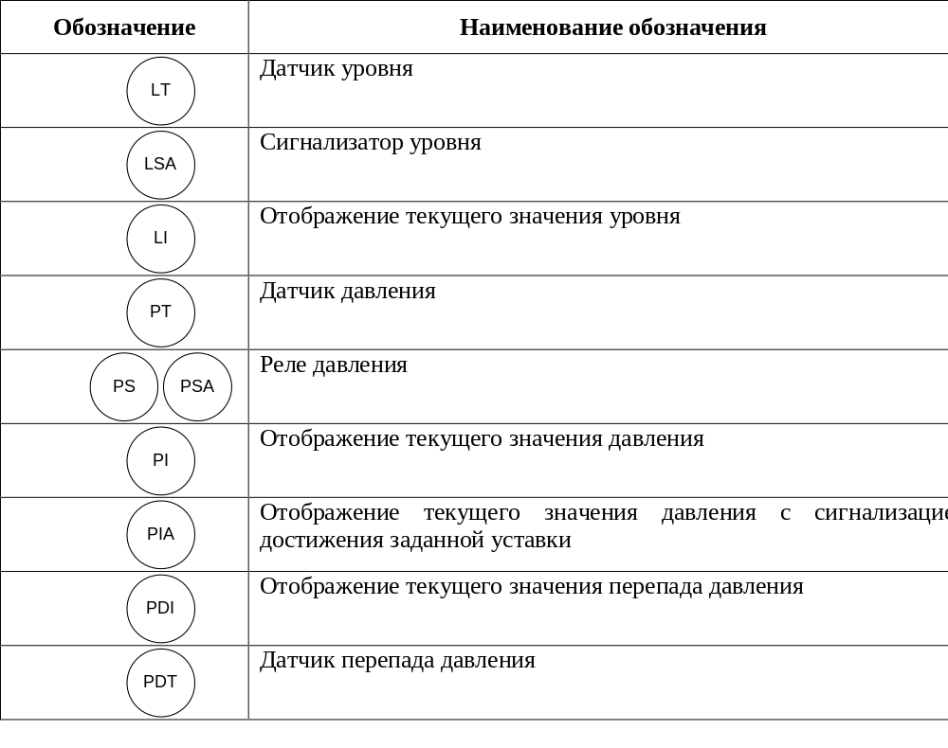
Примеры условных обозначений приборов и средств автоматизации на схемах автоматизации

Slide 15
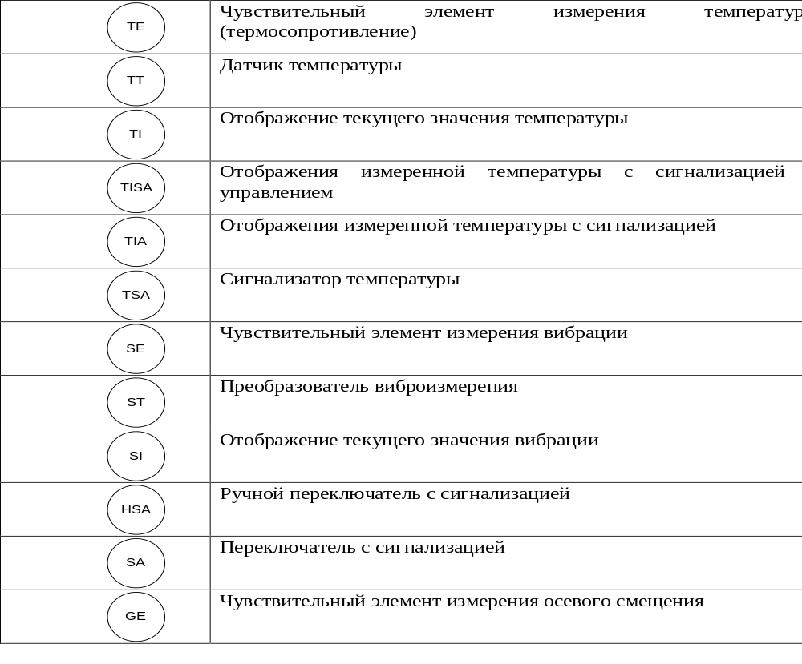
Примеры условных обозначений приборов и средств автоматизации на схемах автоматизации (продолжение)

Slide 16
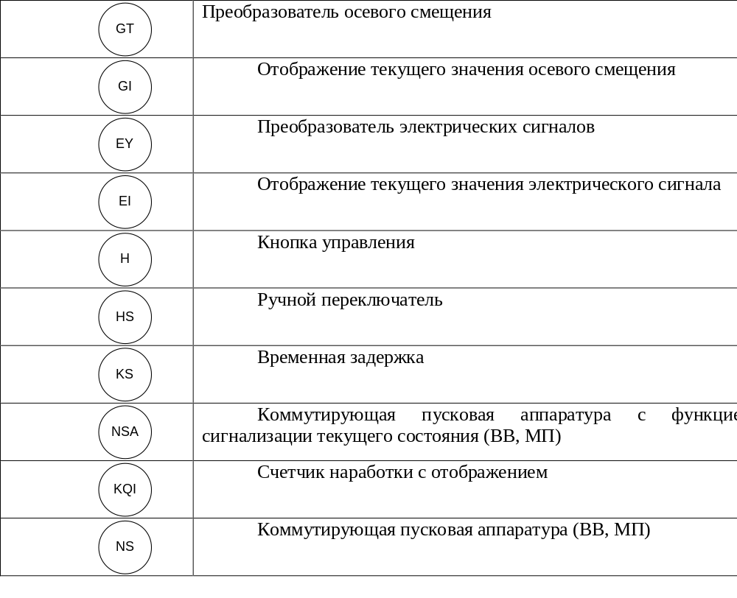
Примеры условных обозначений приборов и средств автоматизации на схемах автоматизации (продолжение)

Slide 17
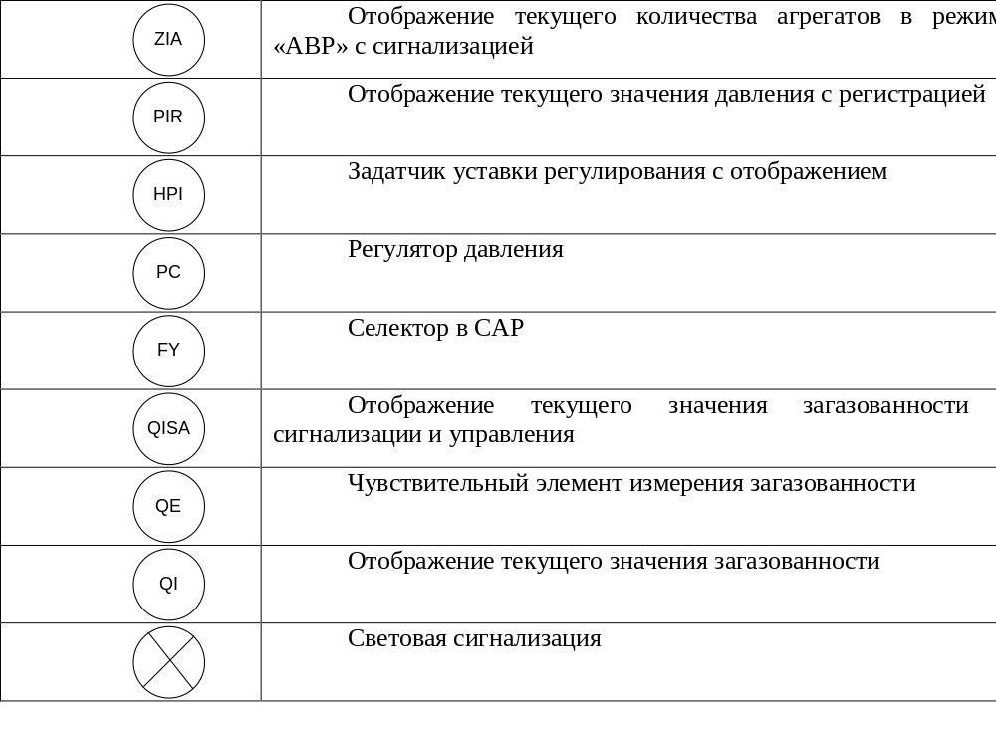
Примеры условных обозначений приборов и средств автоматизации на схемах автоматизации (продолжение)

Slide 18
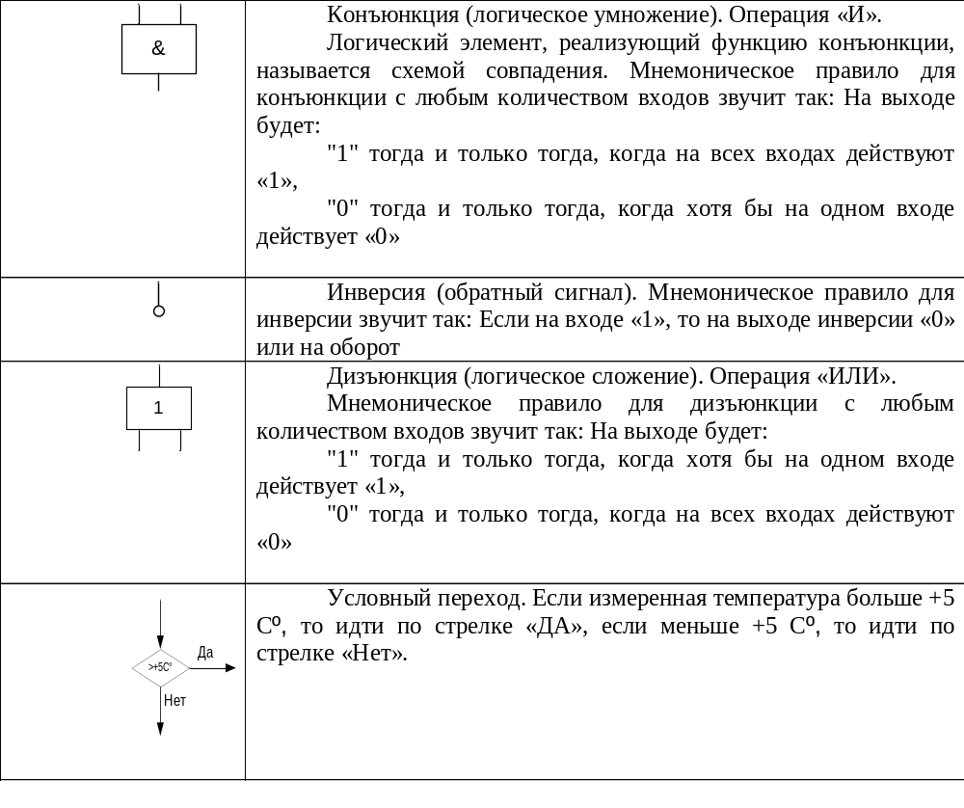
Примеры условных обозначений приборов и средств автоматизации на схемах автоматизации (продолжение)

Slide 19


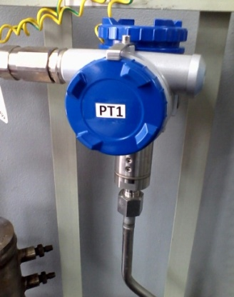

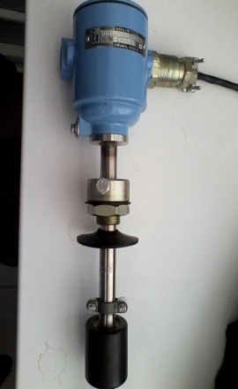

Примеры приборов и условных обозначений
Прибор для измерения температуры бесшкальный с дистанционной передачей показаний, установленный по месту.
Прибор для измерения давления (разрежения) бесшкальный с дистанционной передачей показаний, установленный по месту.
Прибор для измерения уровня с контактным устройством, установленный по месту.
Notes:
На слайде изображено.
Термометр сопротивления
2. Датчик давления
3. Сигнализатор уровня, используемое для блокировки и сигнализации верхнего уровня

Slide 20
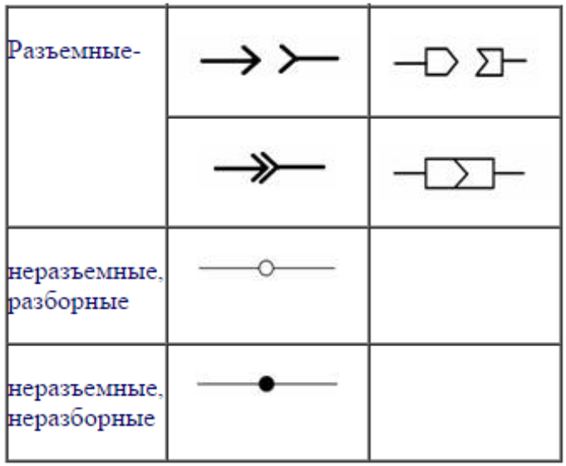
Условные обозначения элементов электротехнического оборудования на электрических схемах.
Условные обозначения контактных соединений
Notes:
Для построения условных графических обозначений используют сравнительно небольшое число простейших геометрических образов (точку, отрезок прямой, окружность и ее части, прямоугольник, треугольник и др.), каждый из которых применяют отдельно или в сочетании с другими, а также буквы (обычно прописные латинского алфавита), арабские цифры и специальные знаки. Правильное сочетание этих элементов при всем разнообразии устройств, применяемых в электроустановках, позволяет в каждом конкретном случае построить условное графическое обозначение, однозначно определяющее изделие, изображенное на схеме.

Slide 21
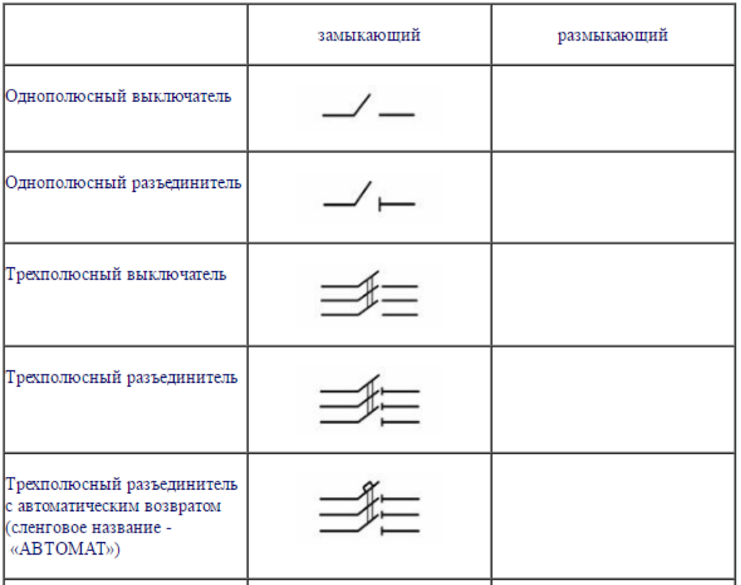
Условные обозначения включателей, выключателей, разъединителей.

Slide 22
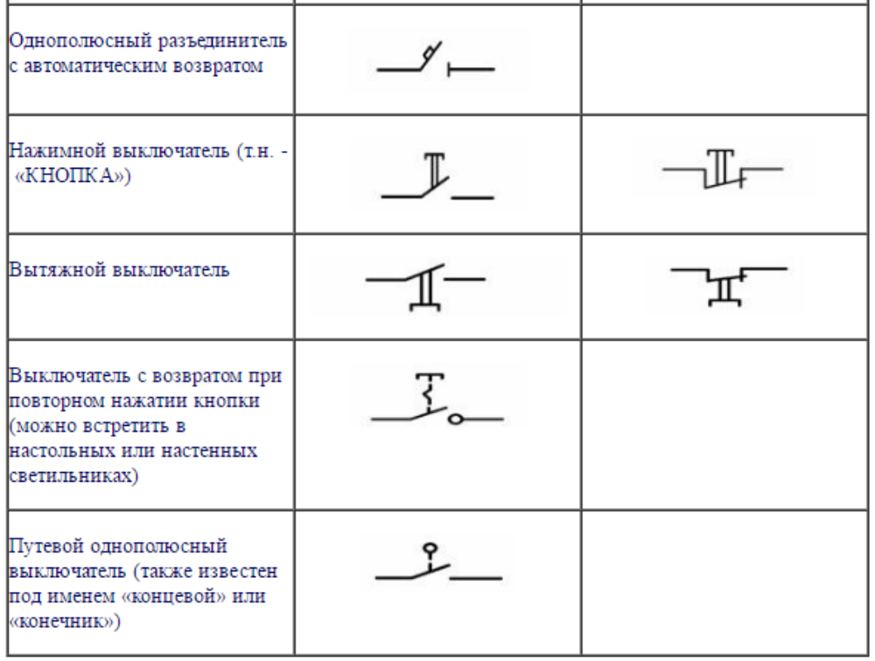
Условные обозначения включателей, выключателей, разъединителей. (продолжение)

Slide 23
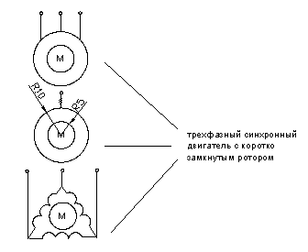
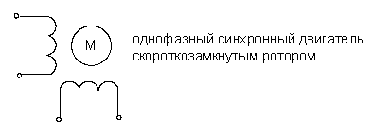
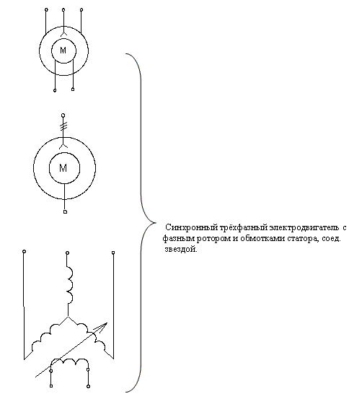
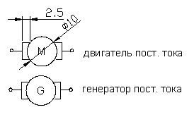
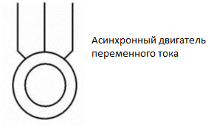
Условные обозначения двигателей.

Slide 24
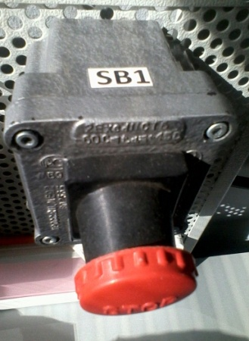
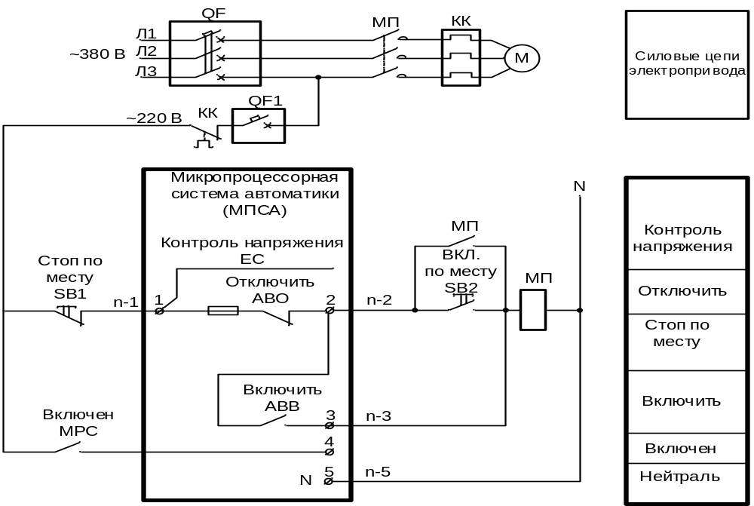
Условные буквенно-цифровые обозначения на электрических схемах
QF - трехфазный питающий автоматический выключатель;
SF - однофазный автоматический выключатель для защиты цепей управления;
MП - магнитный пускатель;
KK - электротепловое реле;
SB - кнопка пуска (стоп).
Также обозначение наносится непосредственно на объект и его части.
Пример обозначения:
на схеме
Условное буквенно-цифровое обозначение, нанесённое непосредственно на объект и его части (маркировка).
Notes:
Цифра пишется после буквенного обозначения, при наличии оборудования более одного. (Например: QF1, QF2)
Буквенно-цифровые обозначения предназначены для записи в сокращенной форме сведений об объекте и его частях (устройствах, функциональных группах, элементах), ссылок на соответствующие части объекта в текстовых документах и нанесения непосредственно на объект и его части (маркировка).
В общем случае используют составные обозначения, дающие сведения об устройстве, функциональной группе, конструктивном расположении (конструктивное обозначение), элементе (позиционное обозначение), электрическом контакте, документе, с которым сопрягается данный документ, и номере его листа (адресное обозначение). Для построения таких обозначений применяют буквы латинского алфавита и арабские цифры

Slide 25
2. Правила чтения принципиальных электрических схем автоматизации.
На схеме читают все надписи, начиная со штампа, затем примечания, экспликации, пояснения, спецификации и т. д. При чтении экспликации обязательно находят на схеме аппараты, в ней перечисленные. При чтении спецификации сопоставляют их с экспликациями.
Если на схеме имеются ссылки на другие схемы, то нужно найти эти схемы и разобраться в содержании ссылок. Например, в одну схему входит контакт, принадлежащий аппарату, изображенному на другой схеме. Значит, нужно уяснить, что это за аппарат, для чего служит, в каких условиях работает и т. п.
Notes:
Чтение схем надо начинать с основной надписи, располагаемой в нижнем правом углу листа, из которой можно узнать наименование объекта, название изделия, показанного на схеме, даты выпуска чертежа и изменений и др.
Затем следует ознакомиться с таблицей перечня элементов, отраженных на схеме, пояснениями и примечаниями. Чтение основной надписи, таблиц, пояснений и примечаний позволяет установить вид и тип данной схемы, ее построение, а также связь с другими документами.
Навыки по чтению схем мы с ВАМИ получим, рассматривая в дальнейшем примеры принципиальных электрических схем.

Slide 26
Порядок действия при чтении схем, отражающих электропитание, электрическую защиту, управление, сигнализацию и т. п.:
1 - определяют источники электропитания, род тока, величину напряжения и т. п. Если источников несколько или применено несколько напряжений, то выясняют, чем это вызвано,
2 -расчленяют схему на простые цепи и, рассматривая их сочетание, устанавливают условия действия. Рассматривать всегда начинают с того аппарата, который нас в данном случае интересует. Например, если не работает двигатель, то нужно найти на схеме его цепь и посмотреть, контакты каких аппаратов в нее входят. Затем находят цепи аппаратов, управляющих этими контактами, и т. д.,
3 - строят диаграммы взаимодействия, выясняя с их помощью: последовательность работы во времени, согласованность времени действия аппаратов в пределах данного устройства, согласованность времени действия совместно действующих устройств (например, автоматики, защиты, телемеханики, управляемых приводов и т. п.), последствия перерыва электропитания. Для этого поочередно, предполагая отключенными выключатели и автоматы электропитания (предохранители перегоревшие), оценивают возможные последствия, возможность выхода устройства в рабочее положение из любого состояния, в котором оно могло оказаться, например после ревизии,

Slide 27
4 - оценивают последствия вероятных неисправностей: незамыкание контактов поочередно по одному, нарушения изоляции относительно земли поочередно для каждого участка,
5 - проверяют схему на отсутствие ложных цепей,
6 - оценивают надежность электропитания и режим работы оборудования,
7- проверяют выполнение мер, обеспечивающих безопасность при условии организации работ, обусловленных действующими правилами (ПУЭ, СНиП и т. п.).

Slide 28
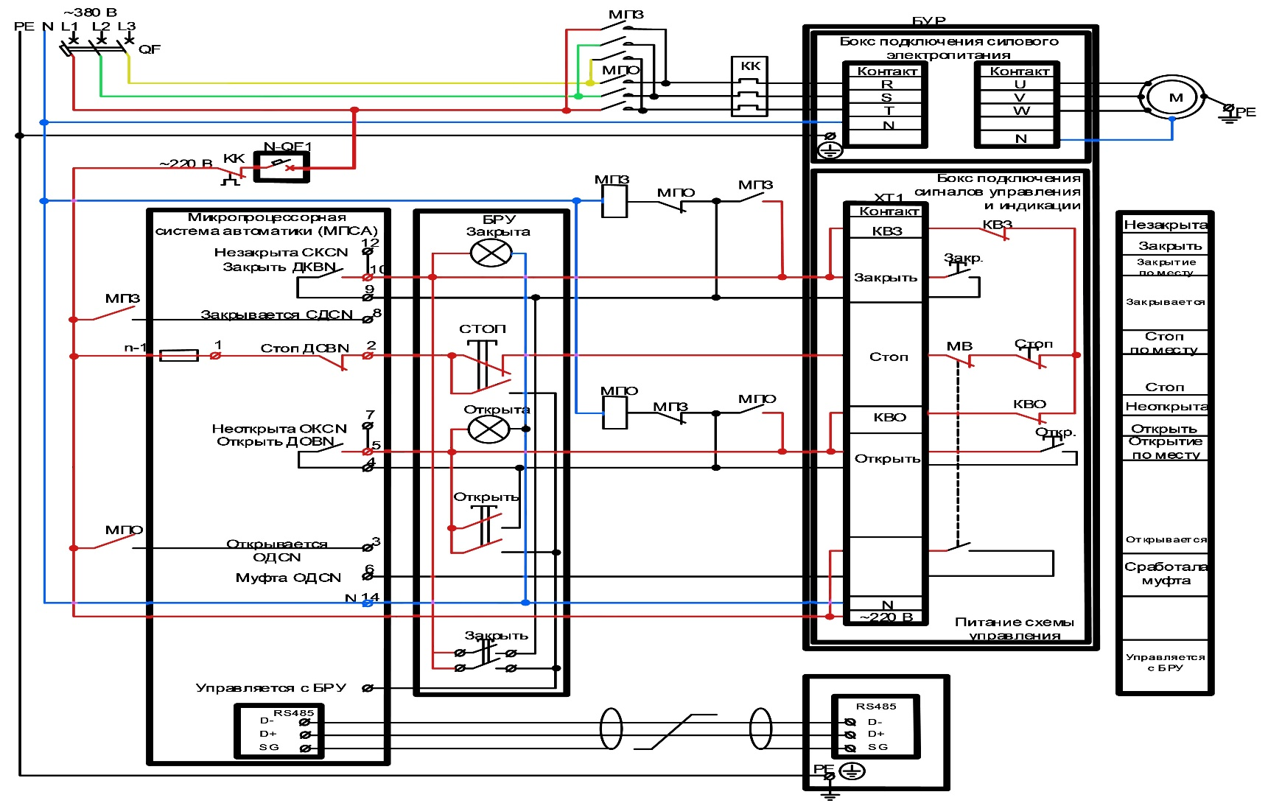
3. Принципиальная электрическая схема управления электроприводом задвижки.
Notes:
При включении трехфазного автоматического включателя QF фазы L1, L2, L3 поступают на контактные группы МПО, МП3 реверсивного пускателя. Фаза L1 поступает также на однофазный автоматический выключатель QF1.
Когда электрозадвижка находится в среднем положении фаза L1 при включении автоматического выключателя QF1 через H3 контакт теплового реле КК поступает на НР контакт магнитного пускателя МПЗ 1.3 , НР контакт магнитного пускателя МПО 1.3 на клемму 220 В (питание электронного блока БУР) клемника ХТ1 в боксе подключения сигналов управления и индикации БУР, НР контакт моментного выключателя, Н3 контакт «СТОП ДСВN» в МПСА, Н3 контакт кнопки «СТОП» в БРУ, клемму «СТОП» клемника ХТ1, Н3 контакт моментного выключателя МВ, Н3 контакт кнопки «СТОП» БУР после которого расходятся на Н№ контакты концевых выключателей КВО и КВ3 соответственно.
Через Н3 контакт КВ3 фаза L1 поступает на клемму КВ3 клемника «Закрыть» БРУ, лампу сигнализации «Открыто» В БРУ, НР контакт ДКВN «Закрыто» в МПСА.
Через Н3 контакт КВО фаза L1 поступает на клемму КВО клемника ХТ1, кнопку «Открыть» БУР, Нр контакт МПО 1.1, кнопку «Открыть» БРУ лампу сигнализации «Закрыто» в БРУ, НР контакт ДОВN «Открыть» в МПСА.
НР – нормально разомкнутый контакт
НЗ – нормально замкнутый контакт

Slide 29
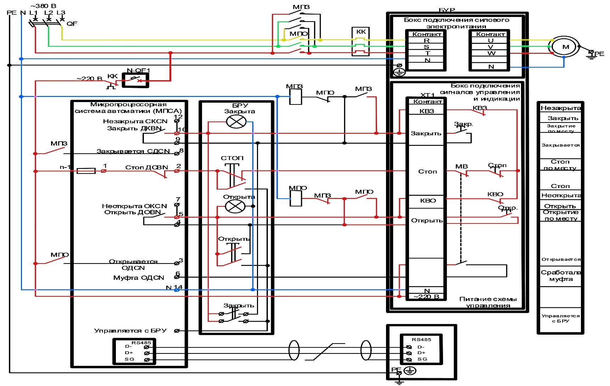
3. Принципиальная электрическая схема управления электроприводом задвижки.
Notes:
Открытие задвижки с БУР
При нажатии кнопки «Открыть» находящейся в блоке управления БУР фаза L1 через замкнувшийся контакт кнопки «Открыть» поступает через НЗ контакт МПЗ 1.2. на катушку магнитного пускателя МПО. Силовая контактная группа МПО замыкается и через нее фазы L1, L2, L3 поступают на силовой клемник в боксе подключения электропитания БУР с которого через теристорный преобразователь расположенный в блоке управления БУР поступают на электродвигатель.
Фаза L1 через замкнувшийся контакт МПО 1.1. и нормально замкнутый контакт МПЗ 1.2 поступает на катушку магнитного пускателя МПО обеспечивая питание катушки пускателя после размыкания контакта кнопки «Открыть».
Замкнувшийся контакт МПО 1.3. осуществляет сигнализацию «Задвижка открывается» в МПСА.
При достижении задвижкой положения «Открыто» концевой выключатель КВО размыкается и обесточивает катушку пускателя МПО, силовая группа контактов МПО размыкается обесточивая электродвигатель.

Slide 30

3. Принципиальная электрическая схема управления электроприводом задвижки.
Notes:
Открытие задвижки с БРУ
При нажатии кнопки «Открыть» находящиеся в БРУ фаза L1 через замкнувшийся контакт кнопки «Открыть» поступает через НЗ контакт МПЗ 1.2. на катушку магнитного пускателя МПО. Силовая контактная группа МПО замыкается и через нее фазы L1, L2, L3 поступают на силовой клемник в боксе подключения электропитания БРУ с которого через теристорный преобразователь расположенный в блоке управления БУР поступают на электродвигатель.
Фаза L1 через замкнувшийся контакт МПО 1.1. и нормально замкнутый контакт МПЗ 1.2 поступает на катушку магнитного пускателя МПО обеспечивая питание катушки пускателя после размыкания контакта кнопки «Открыть».
Замкнувшийся контакт МПО 1.3. осуществляет сигнализацию «Задвижка открывается» в МПСА.
При достижении задвижкой положения «Открыто» концевой выключатель КВО размыкается и обесточивает катушку пускателя МПО, силовая группа контактов МПО размыкается обесточивая электродвигатель.

Slide 31
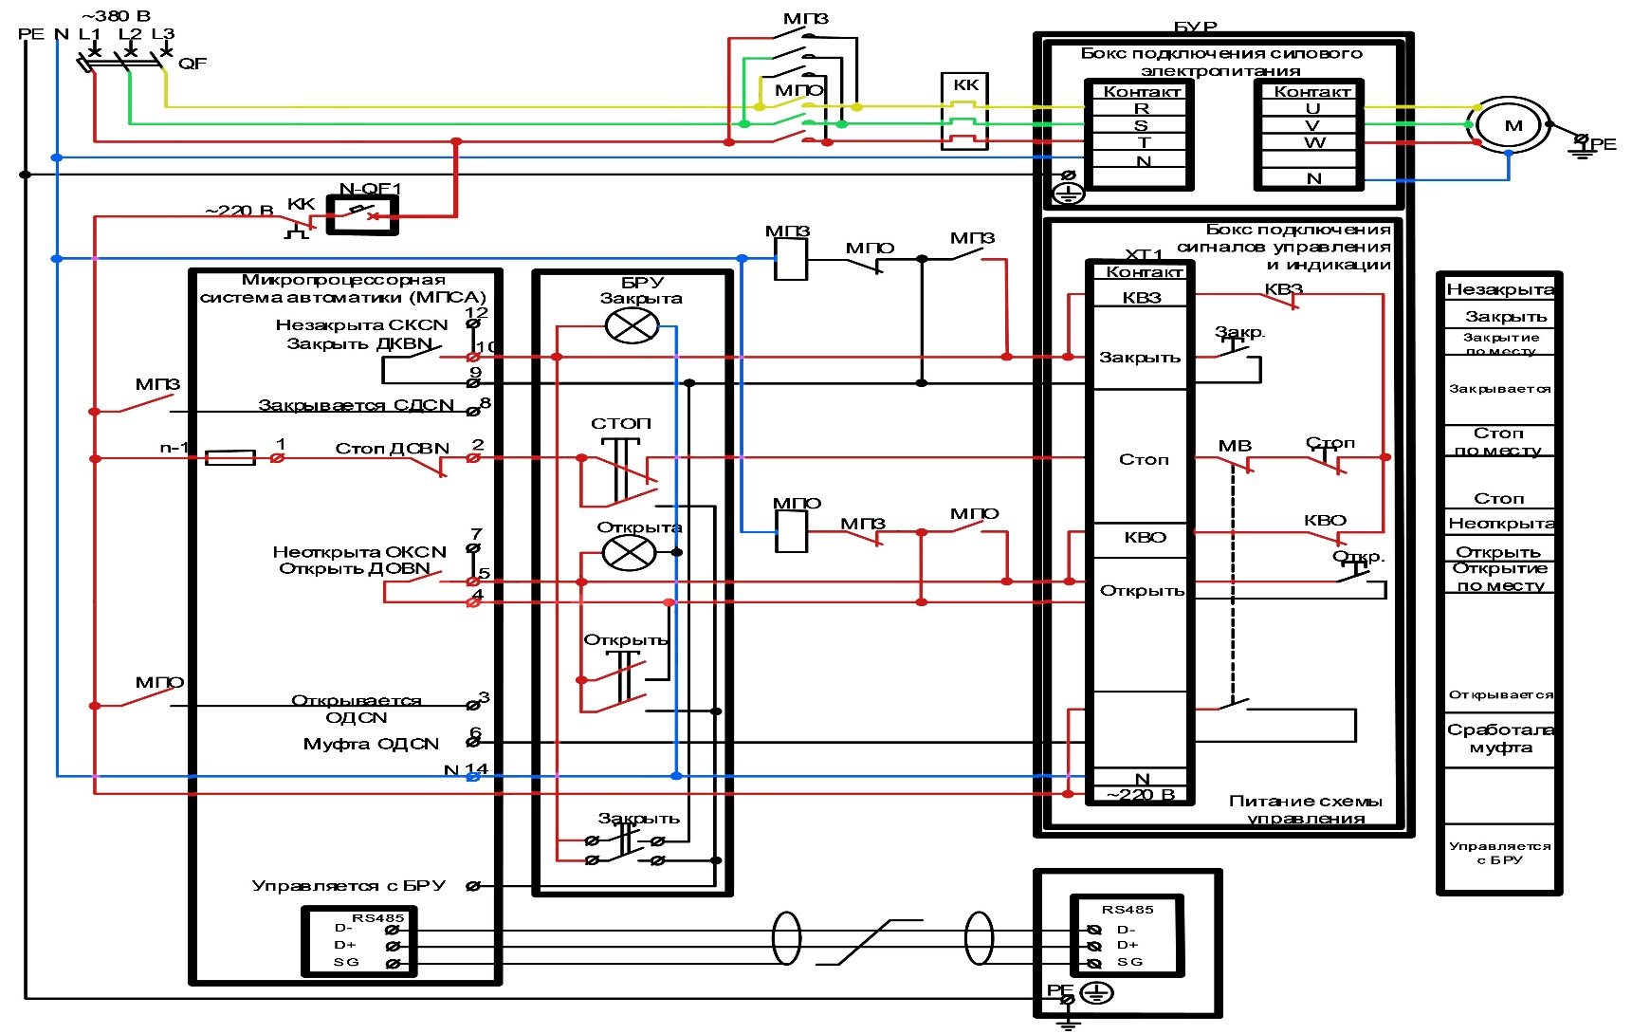
3. Принципиальная электрическая схема управления электроприводом задвижки.
Notes:
Открытие задвижки с МПСА
При замыкании контакта «Открыть ДОВN» в МПСА фаза L1 проходит через него и через НЗ контакт МПЗ 1.2 поступает на катушку магнитного пускателя МПО. Силовая контактная группа МПО замыкается и через нее фазы L1, L2, L3 поступают на силовой клемник в боксе подключения электропитания БУР с которого через теристорный преобразователь расположенный в блоке управления БУР поступают на электродвигатель.

Slide 32
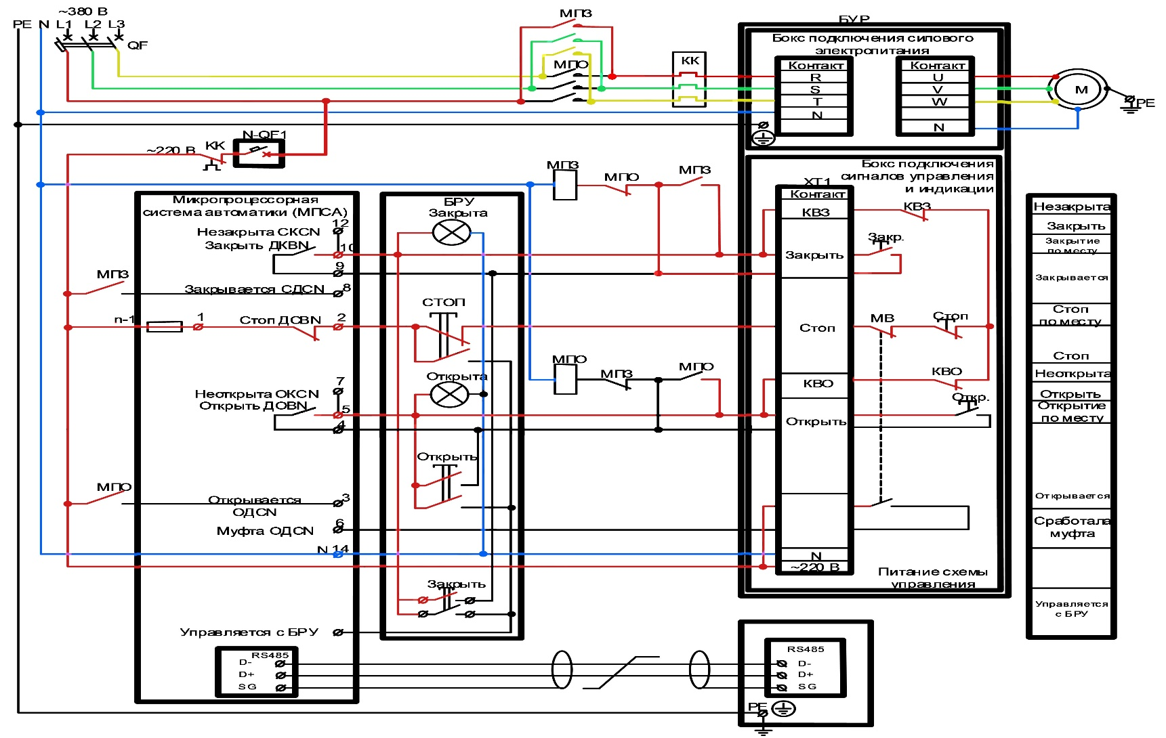
3. Принципиальная электрическая схема управления электроприводом задвижки.
Notes:
Закрытие кнопкой «Закрыть» с БУР.
Фаза L1 с клеммы КВ3 клемника ХТ1 через клемму «Закрыть» замкнутый контакт кнопки «Закрыть» БУР поступает через НЗ контакт магнитного пускателя МПО поступает на катушку магнитного пускателя МПЗ. Замыкается контактная группа магнитного пускателя МПЗ через которую фазы L1, L2, L3 поступают через бокс подключения силового электропитания БУР на электродвигатель М.
Фаза L1 с клеммы КВЗ клемника ХТ1 через замкнувшийся контакт магнитного пускателя МПЗ, НЗ контакт магнитного пускателя МПО обеспечивает питанием катушку магнитного пускателя МПЗ после размыкания контакта кнопки «Закрыть» с БУР.

Slide 33
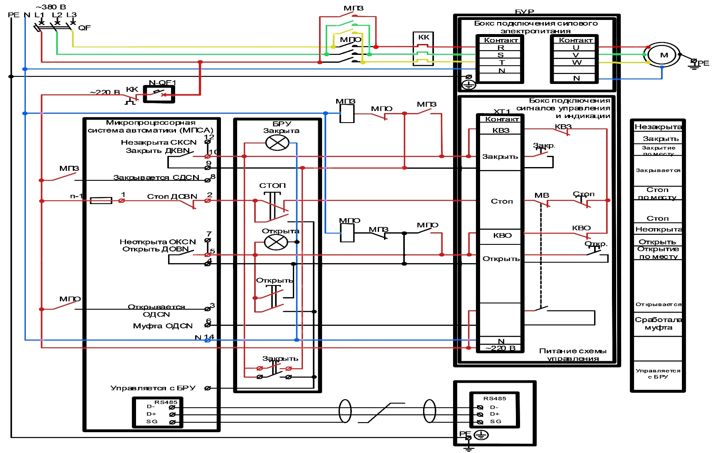
3. Принципиальная электрическая схема управления электроприводом задвижки.
Notes:
Закрытие кнопкой «Закрыть» с БРУ.
Фаза L1 с клеммы КВ3 клемника ХТ1 через замкнутый контакт кнопки «Закрыть» БРУ поступает через НЗ контакт магнитного пускателя МПО на катушку магнитного пускателя МПЗ. Замыкается контактная группа магнитного пускателя МПЗ через которую фазы L1, L2, L3 поступают через бокс подключения силового электропитания БУР на электродвигатель М.
Фаза L1 с клеммы КВЗ клемника ХТ1 через замкнувшийся контакт магнитного пускателя МПЗ, НЗ контакт магнитного пускателя МПО обеспечивает питанием катушку магнитного пускателя МПЗ после размыкания контакта кнопки «Закрыть» с БРУ.

Slide 34
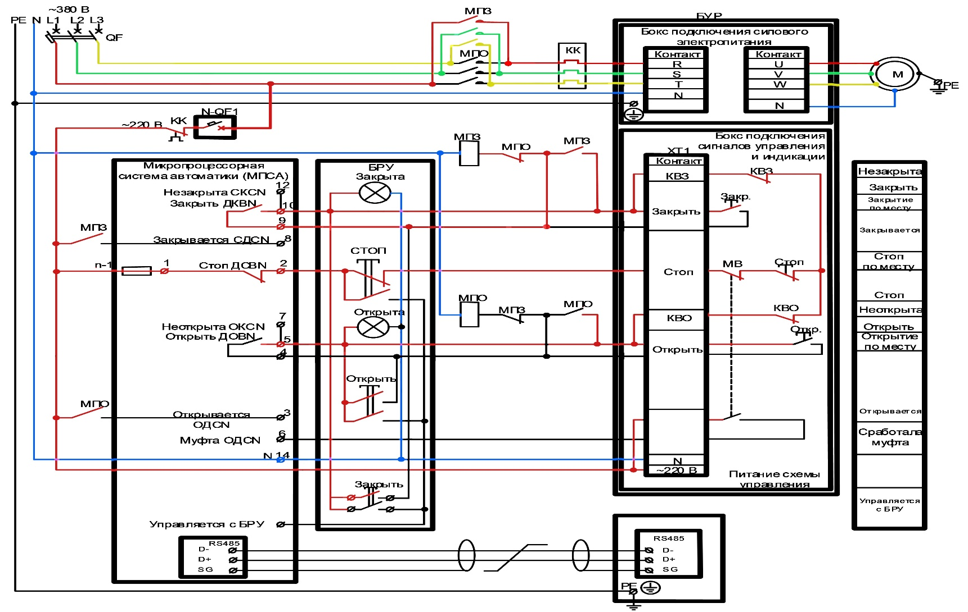
3. Принципиальная электрическая схема управления электроприводом задвижки.
Notes:
Команда «Закрыть» с МПСА.
Фаза L1 с клеммы КВ3 клемника ХТ1 через замкнувшийся контакт «Закрыть ДКВN». «Закрыть» поступает через НЗ контакт магнитного пускателя МПО на катушку магнитного пускателя МПЗ.

Slide 35
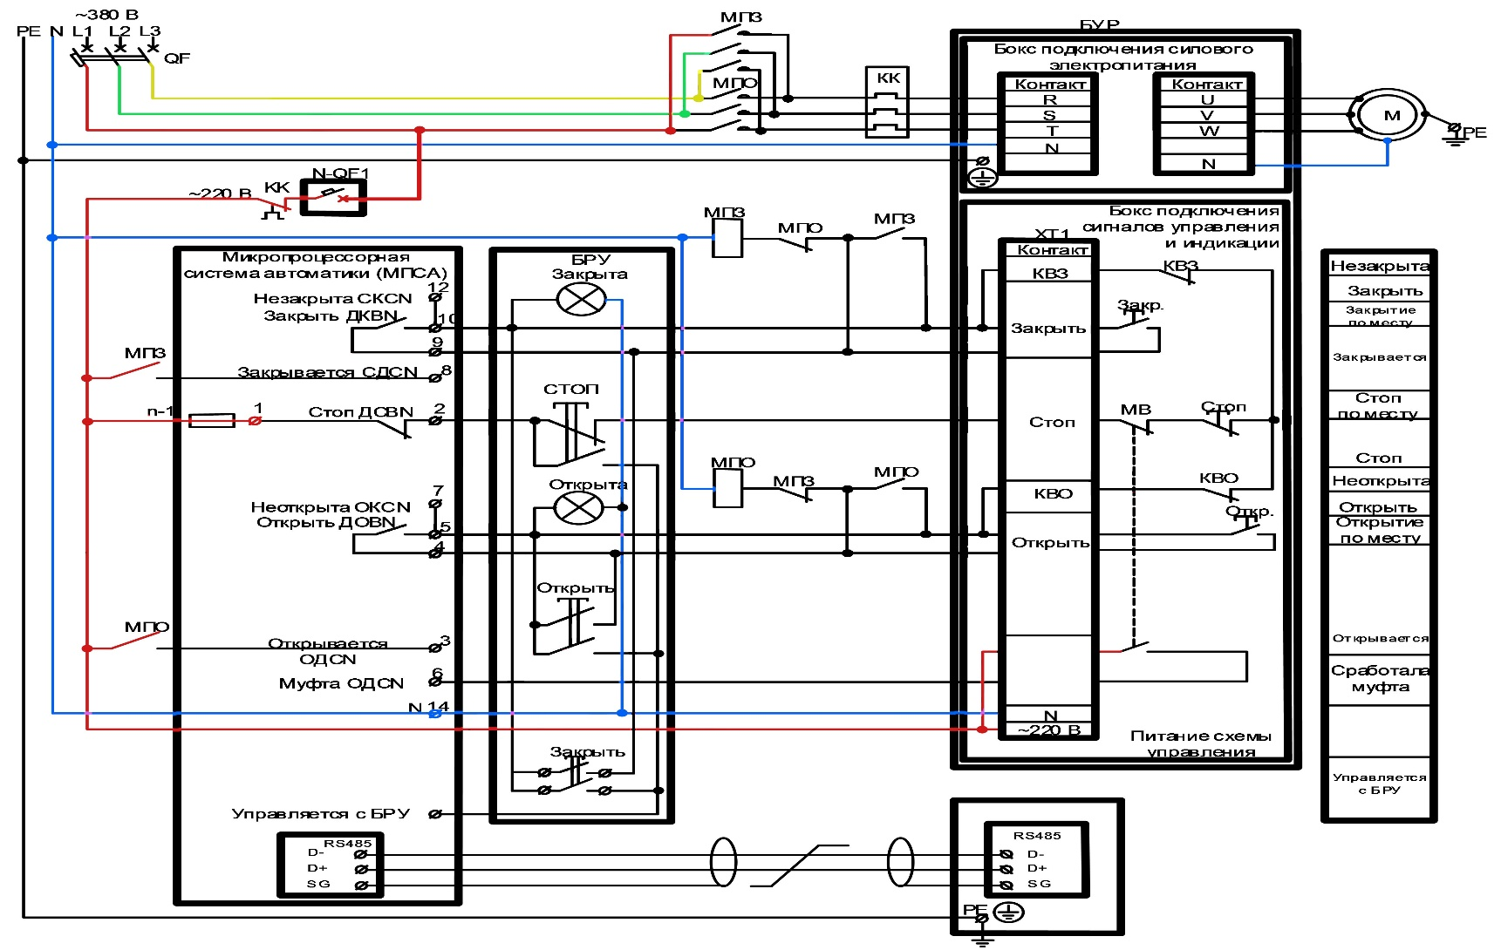
3. Принципиальная электрическая схема управления электроприводом задвижки.
Notes:
Команда «СТОП» с МПСА, БРУ, БУР
При размыкании контактов «Стоп ДСВN» с МПСА, «Стоп» с БРУ либо контактов «Стоп» с БУР электрическая цепь разрывается и снимается питание на катушках магнитных пускателей НПЗ либо НПО. Контактная группа магнитного пускателя МПЗ либо МПО размыкается и отключают питание электродвигателя.

Slide 36
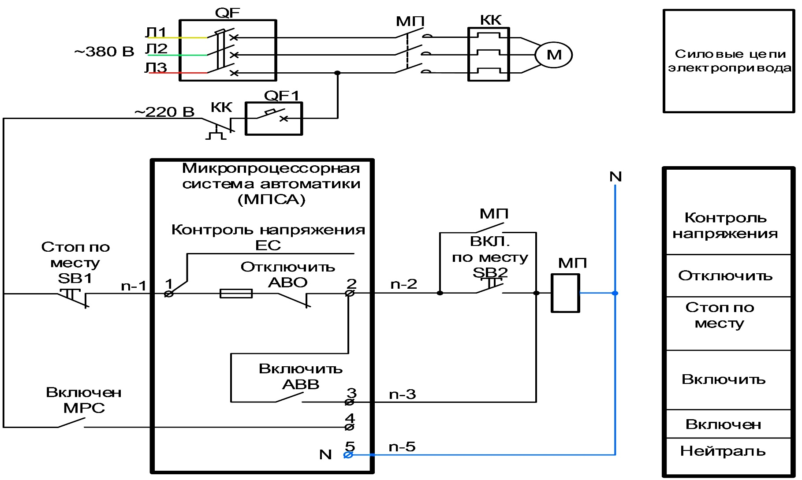
4. Принципиальные электрические схемы управления агрегатом вспомогательных систем.
Notes:
Исходное состояние:
N – «О» проводник – синий цвет
Л1, Л2, Л3 (желтый, зеленый, красный) до QF 3-х фазный автоматический выключатель

Slide 37
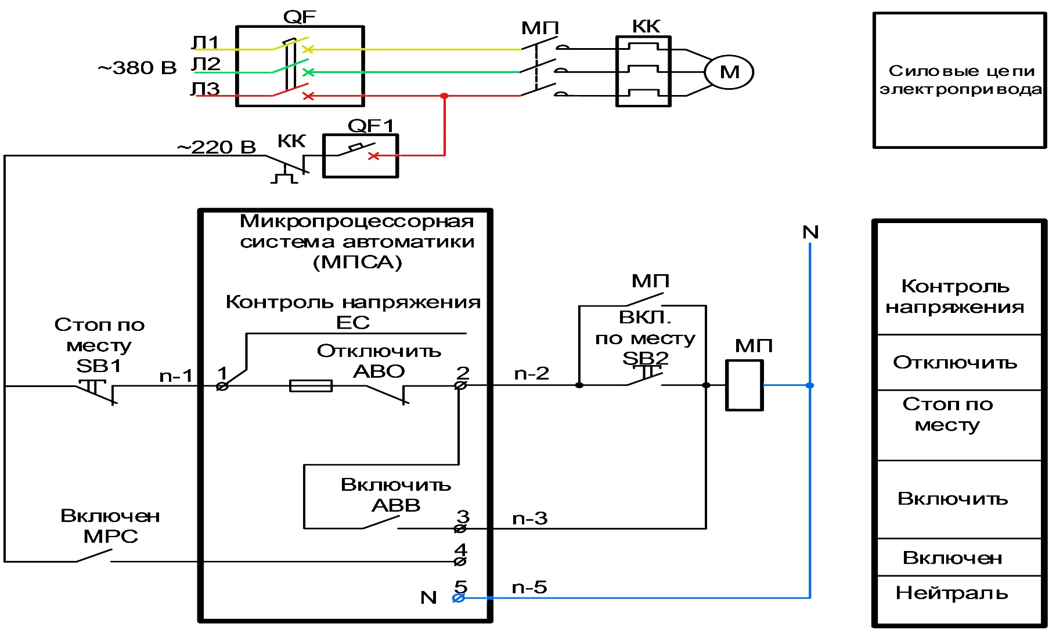
4. Принципиальные электрические схемы управления агрегатом вспомогательных систем.
Notes:
Включаем трехфазный автоматический выключатель QF и напряжение подается на
А) входы контактной группы МП
Б) вход автоматического выключателя QF1 – красный цвет

Slide 38
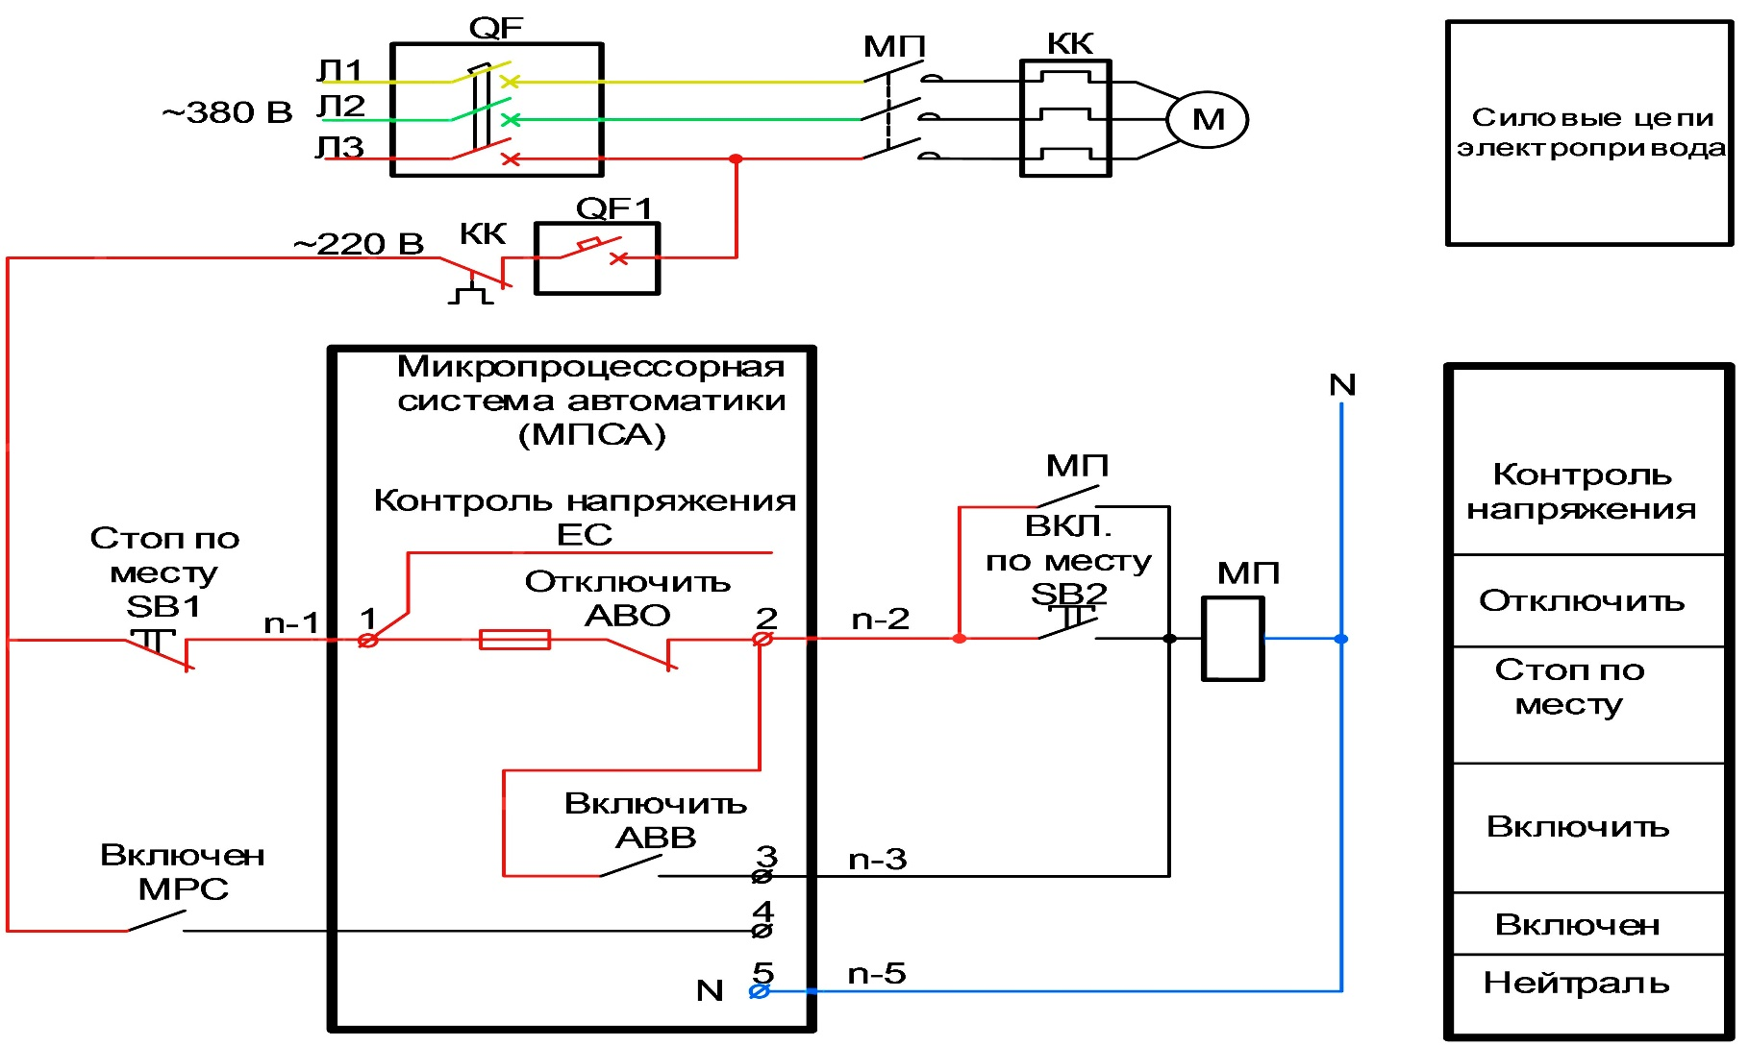
4. Принципиальные электрические схемы управления агрегатом вспомогательных систем.
Notes:
Включаем автоматический выключатель QF1. Фаза L3 поступает через контакт SB1 и контакт «Отключить» АВО до контактов МП, «Вкл по месту» SB2 и «Включить» АВВ

Slide 39
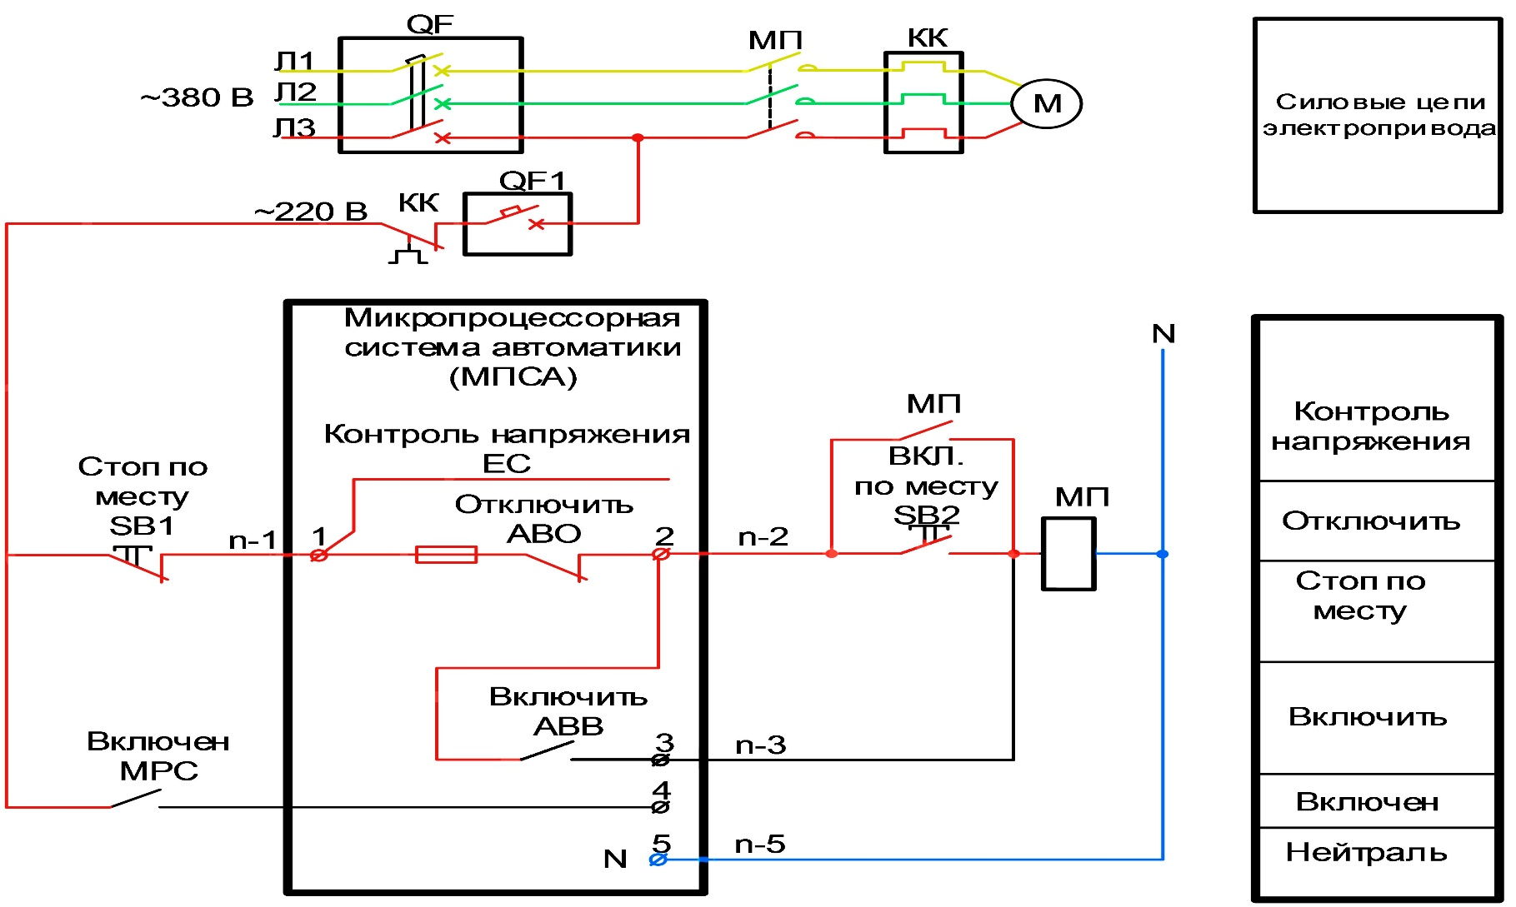
4. Принципиальные электрические схемы управления агрегатом вспомогательных систем.
Notes:
Включение агрегата по месту .
При нажатии кнопки «ВКЛ по месту»
SB2 фаза L3 поступает на катушку магнитного пускателя МП. Силовая контактная группа МП замыкается и через нее фазы L1, L2, L3 поступает на электродвигатель М
Фаза L3 через замкнувшийся контакт МП поступает на катушку магнитного пускателя, обеспечивая питание катушки магнитного пускателя после размыкания контакта «ВКЛ по месту» и SB2

Slide 40
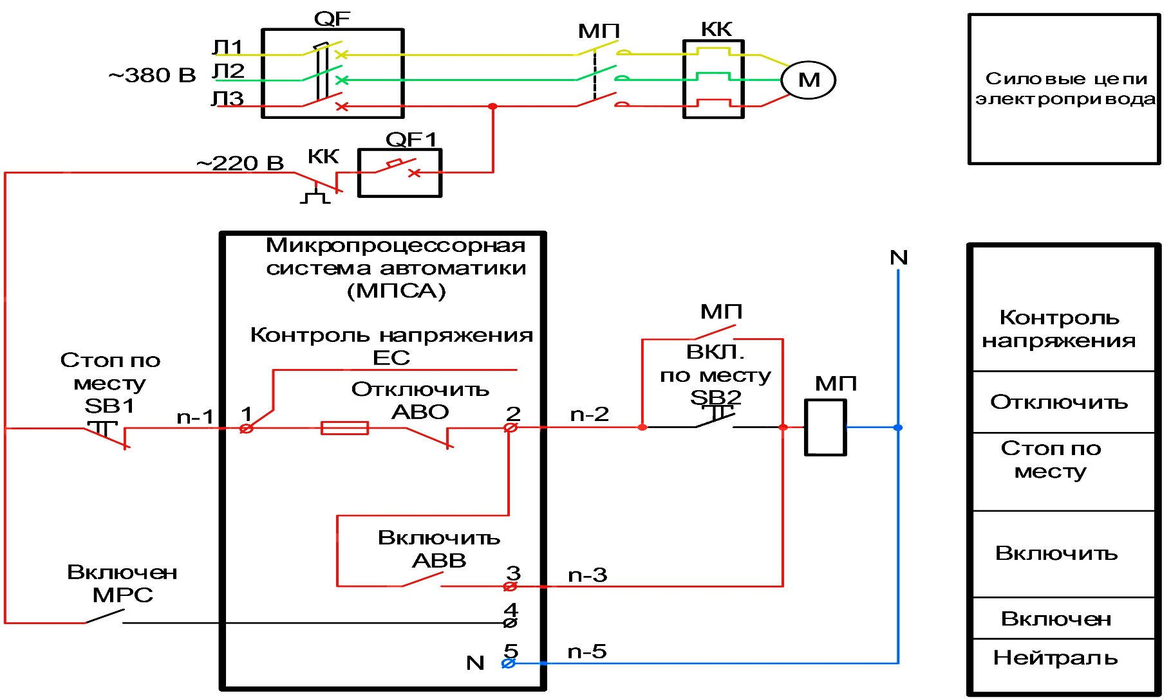
4. Принципиальные электрические схемы управления агрегатом вспомогательных систем.
Notes:
Включение агрегата с МПСА
При замыкании контакта «Включить АВВ» фаза L3 поступает на катушку магнитного пускателя МП. Силовая контактная группа МП замыкается и через нее фазы L1, L2, L3 поступает на электродвигатель М

Slide 41
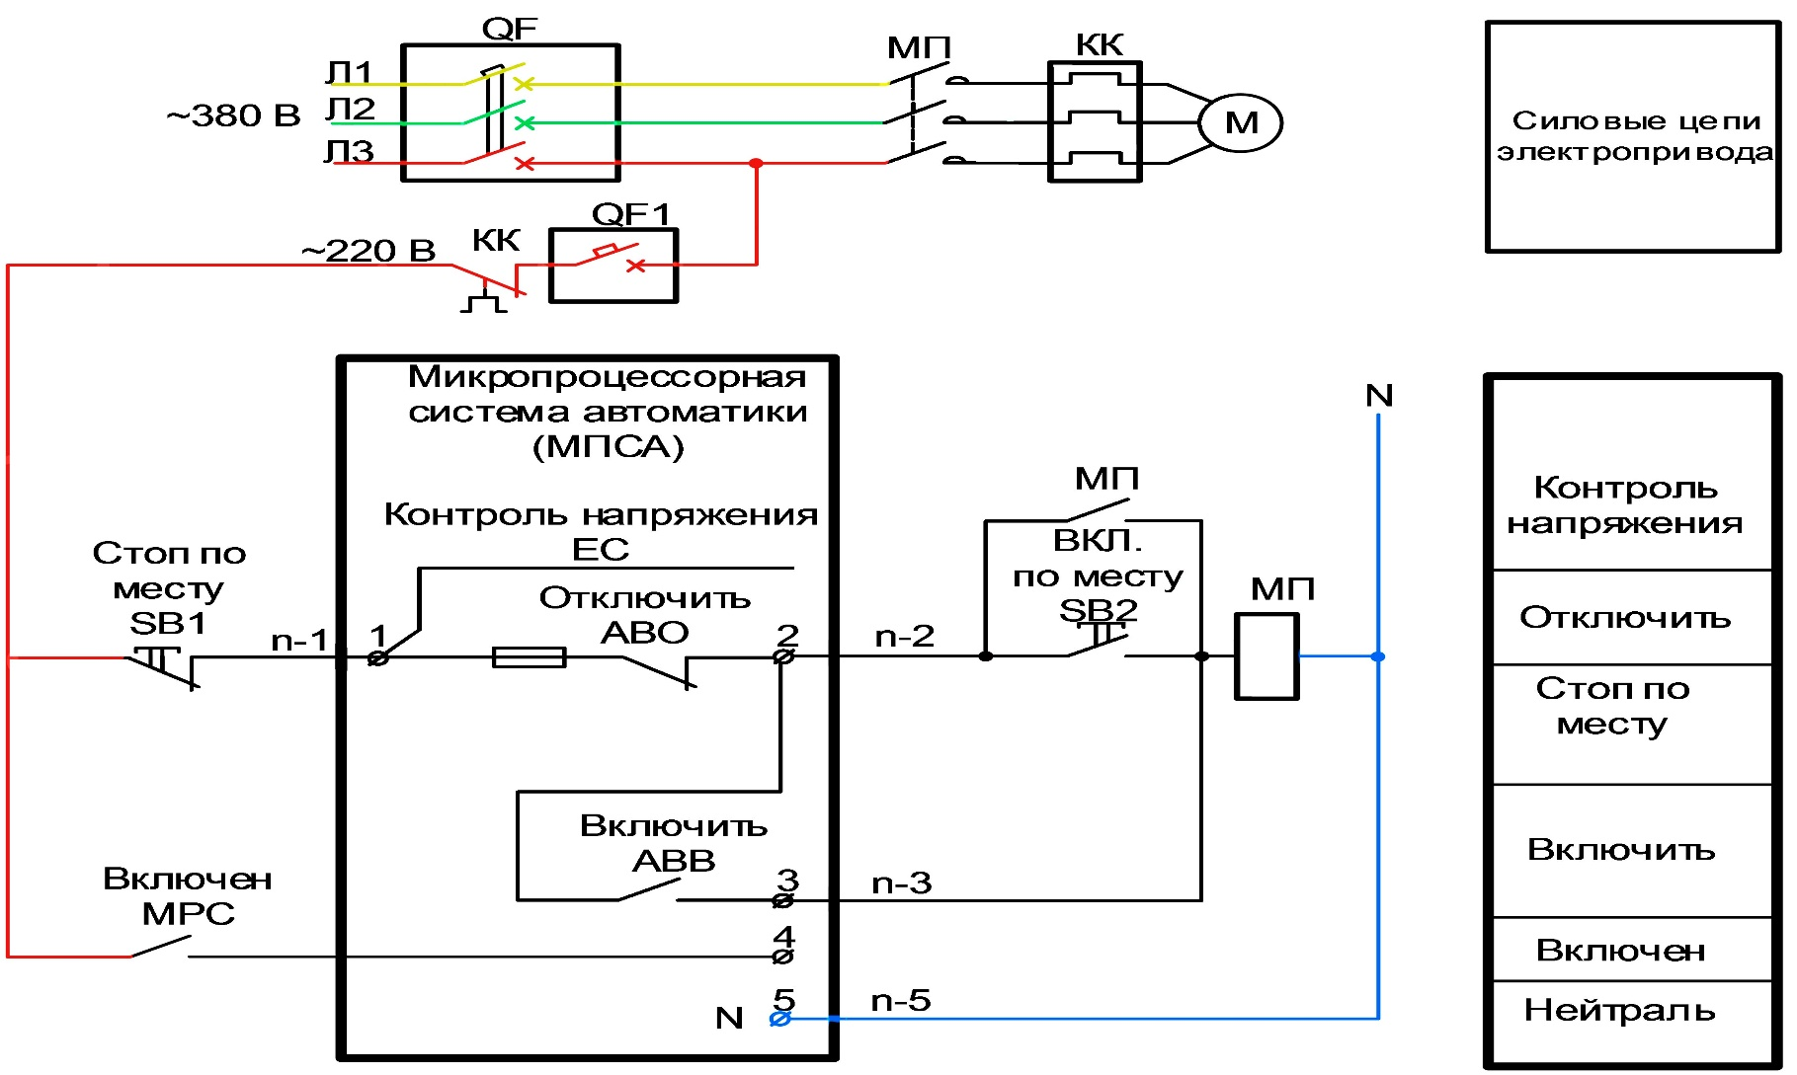
4. Принципиальные электрические схемы управления агрегатом вспомогательных систем.
Notes:
Отключение агрегата с МПСА или по месту
При размыкании контактов МПСА «Отключить» АВО, либо размыкании контактов «Стоп по месту» SB1 электрическая цепь разрывается и снимается питание катушки МП. Контактная группа магнитного пускателя МП размыкается и отключает питание электродвигателя.

Slide 42
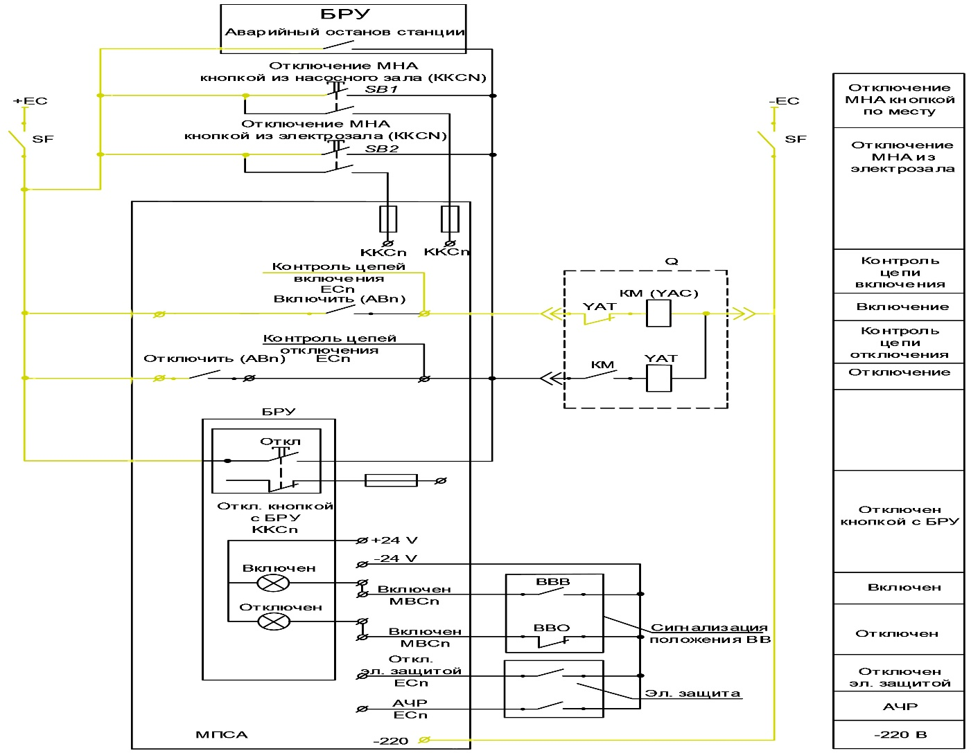
5. Принципиальная схема управления ВВ.
Notes:
«БРУ» Блок ручного управления.
«БРУ аварийный останов станции» – контакты реле участвующие в остановке ПНА или МНА по общестанционным защитам требующие одновременную остановку ПНА или МНА, воздействуя напрямую на соленоид отключения ВВ, через контакт «КМ»
SB1 «Отключение МНА кнопкой из насосного зала» – кнопка установленная на щите МНА и обозначенная «СТОП МНА NX», один контакт воздействует на отключение «ВВ» непосредственно на соленоид отключения, второй контакт подает сигнализацию в МПСА, для сигнала о том, что МНА отключен по месту и для команды «Стоп МНА» средствами МПСА.
SB2 «отключение МНА кнопкой из электрозала» – кнопка установлена на щите управления электродвигателем, действие и сигналы управления аналогичны кнопке «SB1».
ЕС «контроль цепей включение/отключение – устройство находящееся в шкафу УСО соответствующего МНА, ПНА проверяющие целостность цепей включения, отключения.
АВ «Включить/отключить» - контакт реле включение/отключение ВВ установленные в УСО служащие для оперативного управления по командам оператора с АРМ оператора и для отключения ВВ по аварийным событиям агрегатных защит, требующих остановку МНА, ПНА.
БРУ отдельно стоящий шкаф в операторной МДП на передней панели которого расположены кнопки отключения ВВ «откл» н/р контакт которых воздействует напрямую на соленоид отключения ВВ «YAT»; Н/З контакт информирует сигнал в МПСА о том, что отключения произошло в панели БРУ. Также на передней панели БРУ имеется световая сигнализация положение ВВ «Включен», «Отключен». Если ВВ отключен средствами электронной защиты блокам защиты установленным в силовой ячейке ВВ, сигнал расшифровки поступает в МПСА «Откл. эл. защитой»
«ВВВ» Сухие н/р контакты, которые находятся в блоке управления.
«ВВО» ВВ для передачи сигнала в МПСА, БРУ о состоянии положения ВВ
«+ЕС» Источник постоянного напряжения, для питания цепей
«-ЕС» управление ВВ
«SF» Двухполюсной автоматический выключатель для подачи напряжения на цепи питания ВВ
«+24V», «-24V» напряжение постоянного тока от блока питания установленных в шкафу УСО БРУ для цепей сигнализации положения состояния ВВ и используют сухие контакты для сигнализации положения ВВ.
Исходное состояние
При включении автоматического выключателя «SF» ВВ Находится в отключенном положении, и если нет условий для запрета Пуска МНА МПСА выдает сигнал на АРМ о том, что МНА готов в Пуску.
Цепи готовности к пуску МНА отмечены желтым цветом.

Slide 43
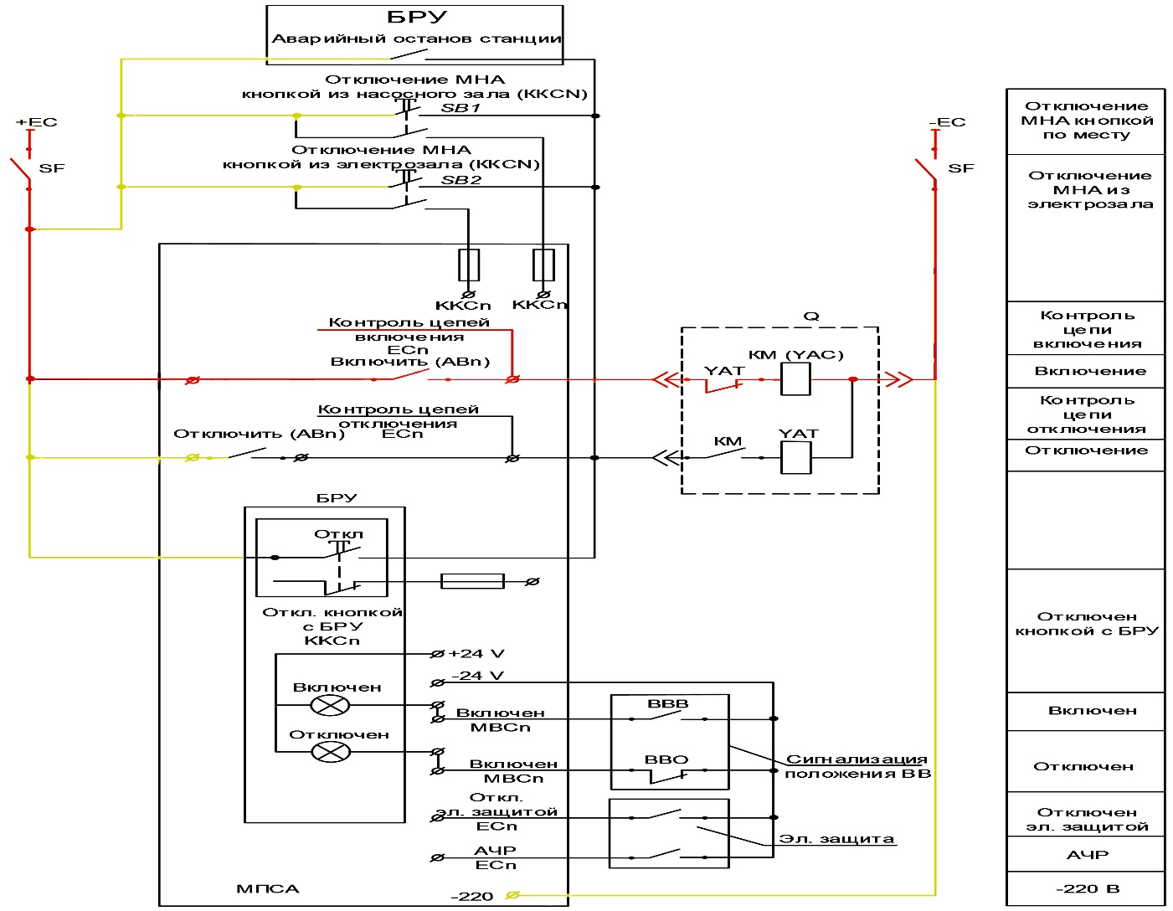
5. Принципиальная схема управления ВВ.
Notes:
Пуск (включение) ВВ (Q)
По команде из МДФ или ТДП на включение, происходит срабатывание н/р контактов на реле «включить (АВn)» и цепи через н/з блок контакт соленоида YAC напряжение поступает на катушку соленоида КМ и последующее включение силовых контактов ВВ (Q). Блок контакты соленоида перекидываются и изменяют свое состояние. В итоге включается эл.двигатель МНА.

Slide 44
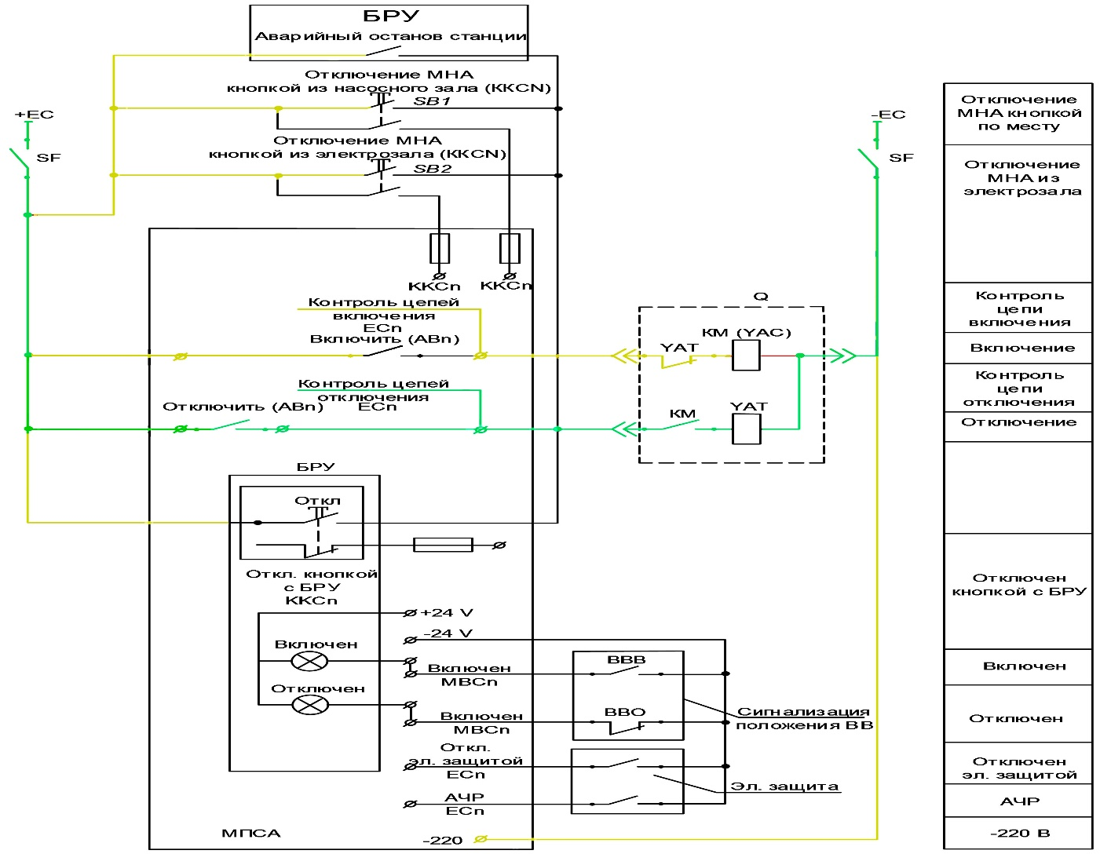
5. Принципиальная схема управления ВВ.
Notes:
СТОП (отключение) ВВ (Q)
По команде из МДП или ТДП на отключение ВВ (Q), по командам агрегатных защит происходит срабатывание н/р «Отключить (АВn)» и далее через замкнутый контакт «КМ» напряжение поступает на соленоид отключение «YAT».
ВВ (Q) размыкает силовые контакты ВВ. эл.двигатель МНА останавливается.
Также отключить ВВ (Q) можно кнопкой из насосного зала (SB1), из электрозала (SB2) при каких либо неисправностях МНА, с передней панели «БРУ» шкаф которого установлен в операторной МДП. Все эти сигналы воздействуют на соленоид отключения ВВ (YAT) напрямую на ВВ (Q) минуя шкаф УСО МНА, а только сигнализируя о месте с которого был подан сигнал отключения.

Slide 45
КОНТРОЛЬНЫЕ ВОПРОСЫ:
1. Для чего служат схемы и чем они отличаются от другой конструкторской документации?
2. Какие виды и типы схем вы знаете?
3. Что показывают структурные, функциональные и принципиальные схемы?
4. В чем отличие электрических схем от схем других видов?
5. Какие обозначения используют при выполнении электрических схем?
6. Что означает на схеме обозначение SB?
7. Что означает на схеме обозначение TT?
8. Что означает на схеме обозначение PT?
9. С чего начинают чтение схем?
10.Что необходимо выполнить , если на схеме имеется ссылка?

Slide 46
Спасибо за внимание

